Slide 1
КЕГЭ 2021
ИНФОРМАТИКА
Программирование.
Решение Заданий №12,14,17,22
Соловьёва Марина Викторовна,
учитель информатики МАОУ «Гимназия №80 г. Челябинска»

Slide 2
Проверяемые элементы содержания
№ задания | Проверяемые элементы содержания | Уровень сложности задания | Макс. балл за выполнение задания | Время выполнения (мин.)
12 | Умение исполнить алгоритм для конкретного исполнителя с фиксированным набором команд | П | 1 | 4
14 | Знание позиционных систем счисления | П | 1 | 4
17 | Умение составить алгоритм и записать его в виде простой программы (10–15 строк) на языке программирования | П | 1 | 15
22 | Умение анализировать алгоритм, содержащий ветвление и цикл | П | 1 | 7

Slide 3
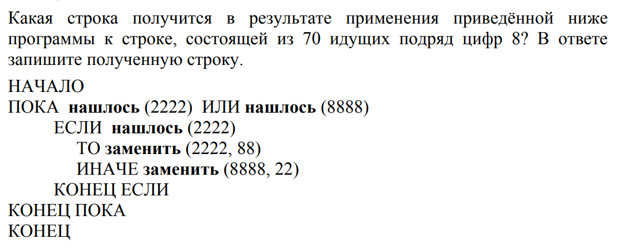

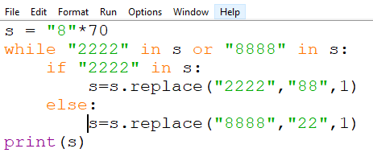
Задание №12 (демоверсия)
Ответ: 22

Slide 4
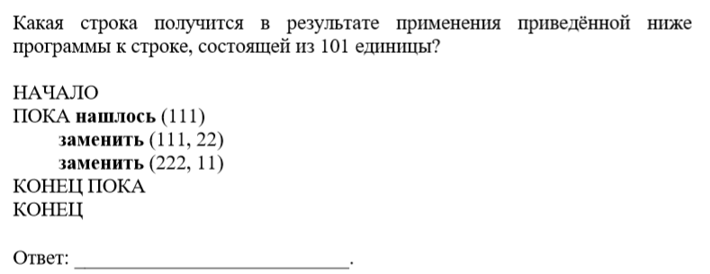
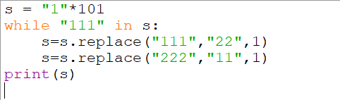
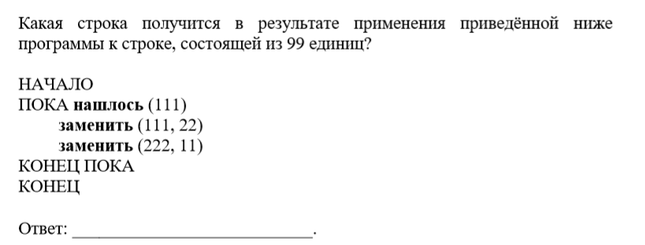
Задание №12 Статград 22.10.2020г.
112
221

Slide 5
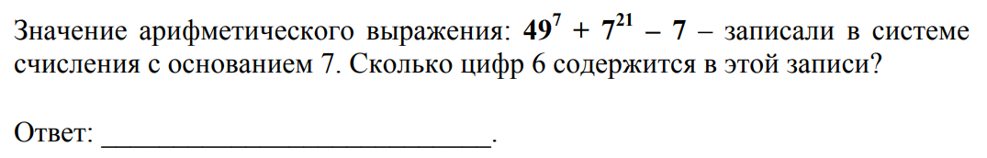

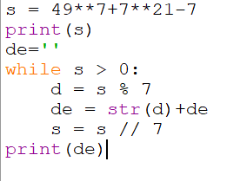
Задание №14 (демоверсия)
13

Slide 6
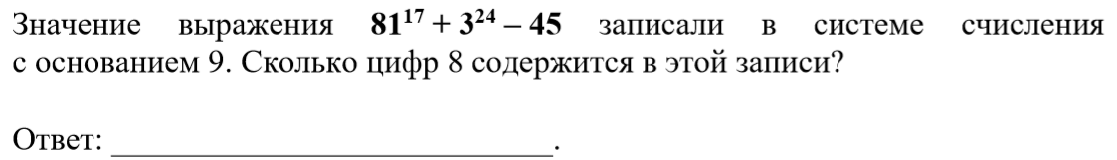

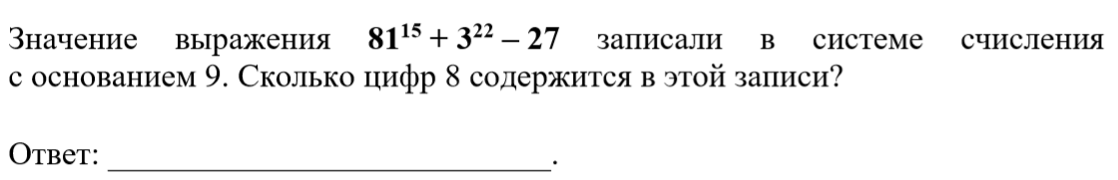

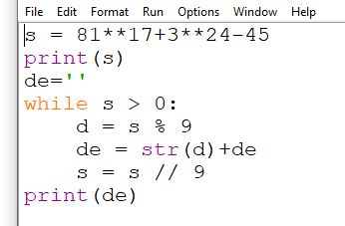
Задание №14 Статград 22.10.2020г.
10
9

Slide 7
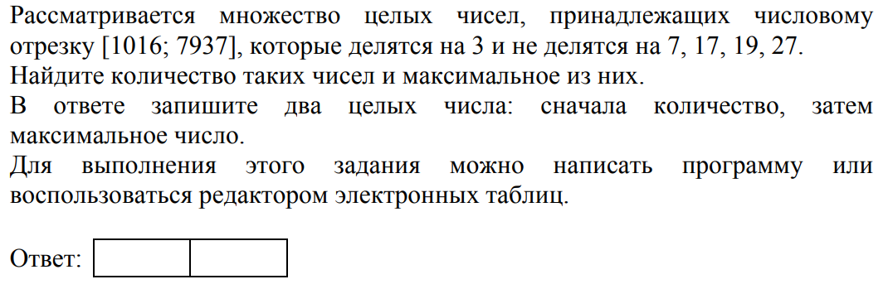

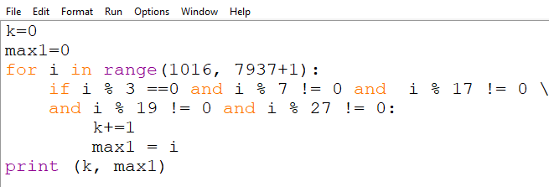
Задание №17 (демоверсия)
1568 7935

Slide 8
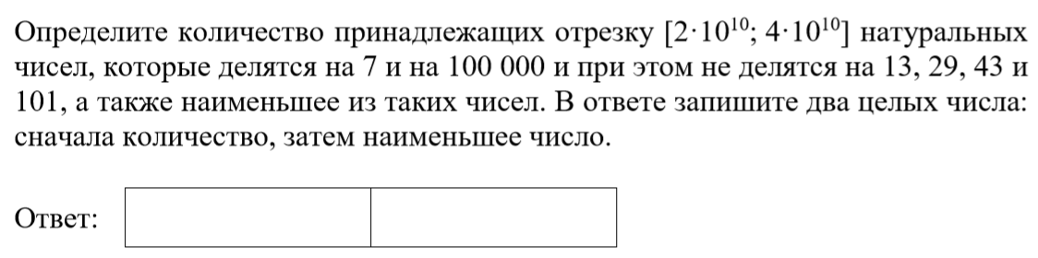

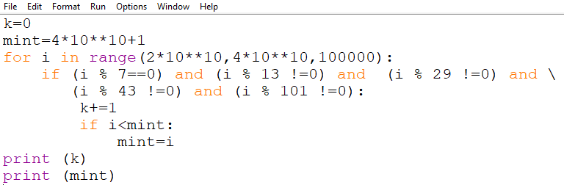
Задание №17 Статград 22.10.2020г.
24626
20000400000

Slide 9
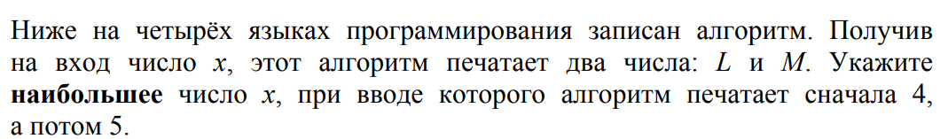
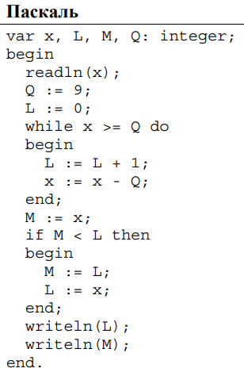
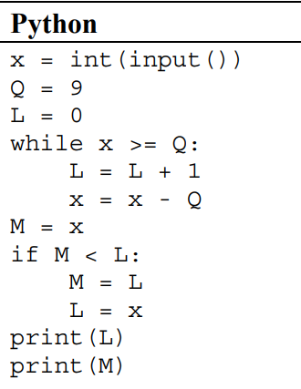
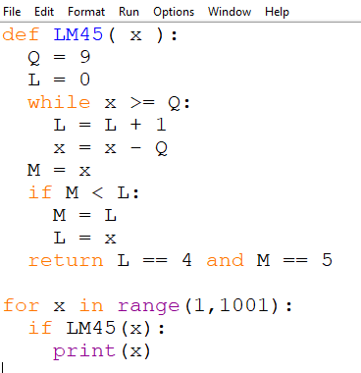

Задание №22 (демоверсия)
Ответ: 49
Ответ: 49

Slide 10
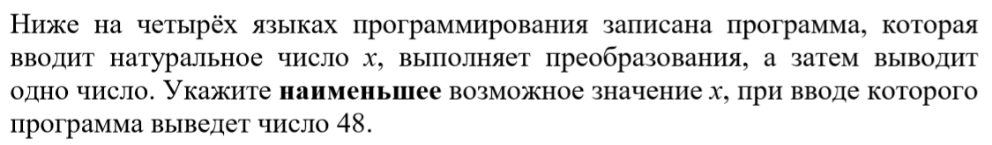
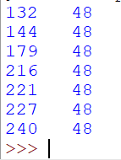
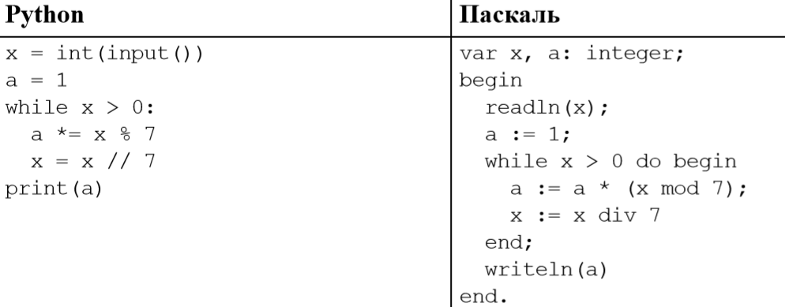
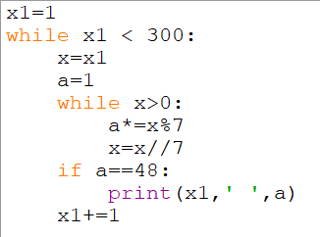
Задание №22 Статград 22.10.2020г.
Ответ: 132

Slide 11

Пробный КЕГЭ 2020 от 19.11.2020г.
Наведите на QR-код свой телефон
Откройте ссылку с вопросом
Напишите три слова, которыми вы бы
хотели охарактеризовать прошедший пробный КЕГЭ

Slide 12
Рефлексия
https://www.mentimeter.com/s/9b735fce82428e7ddefd926294817df4/547fa9d04e27

